Slide 1

BÀI 10
Microphone

Slide 2

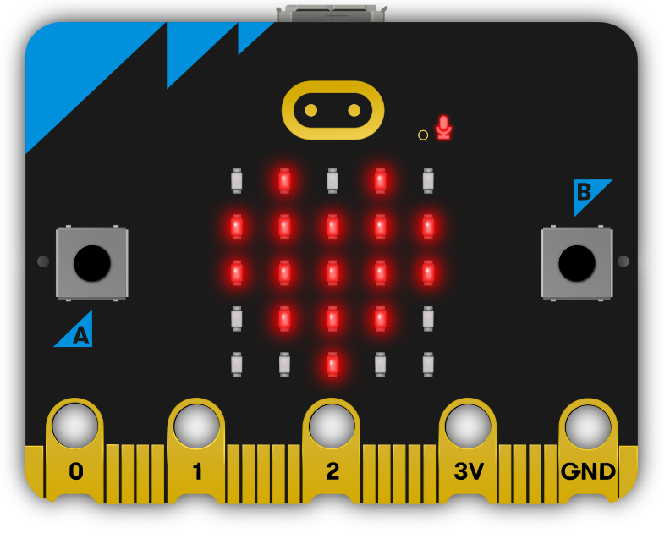
10.1 Microphone
Giới thiệu
Micro:bit có tích micrô. Bạn có thể sử dụng nó như một đầu vào đơn giản, đo cường độ âm thanh. Lưu ý không thu âm tín hiệu âm thanh mà chỉ đo cường độ âm thanh.
Micrô nằm ở mặt sau của micro:bit mới và ở mặt trước, bạn sẽ thấy một đèn LED hình micrô và bên cạnh có một cái lỗ cho phép âm thanh đi vào
Vị trí micro
Đèn này sáng lên để cho bạn biết khi nào micro:bit của bạn đang sử dụng micrô

Slide 3
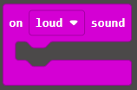

10.2 Cách sử dụng microphone trên micro:bit
Lập trình với Makecode
Chúng ta tìm hiểu cách sử dụng microphone trên micro:bit qua 3 ví dụ dưới đây:
Âm thanh thu được với 2 giá trị loud và quiet
Cường độ âm thanh
1
Vỗ tay thì hiển thị icon trái tim
2
Đo mức độ ồn môi trường
3
Led nháy theo giai điệu âm nhạc

Slide 4
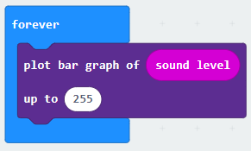
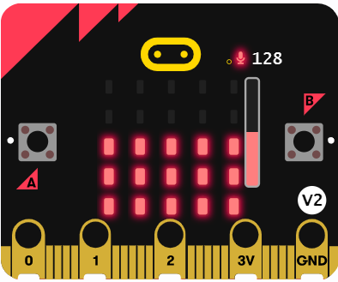
10.2 Cách sử dụng microphone trên micro:bit
Lập trình với Makecode
2
Đo mức độ ồn môi trường
Chọn block plot bar graph of 0 up to 255 từ khối Led sau đó thả vào on forever
Chọn block sound level từ block Input sau đó thả vào thay thế cho số 0 ở block plot bar graph

Slide 5
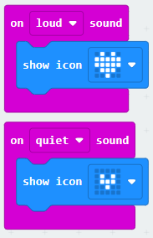
10.2 Cách sử dụng microphone trên micro:bit
Lập trình với Makecode
1
Vỗ tay thì hiển thị icon trái tim lớn mặc định thì icon nhỏ
Chọn block on loud sound từ khối Input
Sau đó chọn thêm khối show icon với hình trái tim lớn thả vào on loud sound
Chọn block on quiet sound từ khối Input
Sau đó chọn thêm khối show icon với hình trái tim nhỏ thả vào on quiet sound
Tính năng này chỉ có trên micro:bit phiên bản mới V2

Slide 6
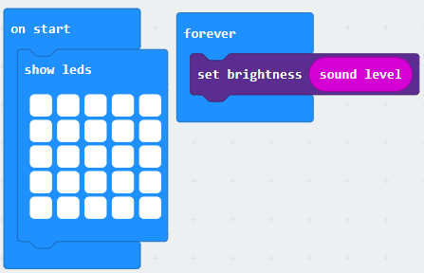
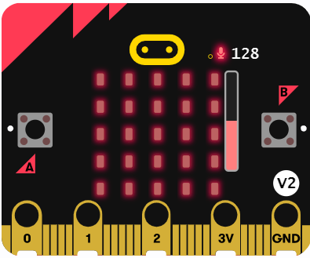
10.2 Cách sử dụng microphone trên micro:bit
Lập trình với Makecode
3
Led nháy theo giai điệu âm nhạc
Chọn block show leds bật tất cả các đèn và thả vào khối on start.
Chọn khối Led, sau đó chọn ...more, chọn block set brightness 255 thả vào khối forever
Chọn sound level từ khối Input rồi thả vào thay cho con số 255

Slide 7


10.2 Cách sử dụng microphone trên micro:bit
Đưa chương trình vào micro:bit
Bước 1: Click Download tải file về máy tính
Bước 2: Gắn đầu USB vào máy tính, đầu micro USB vào micro:bit
Bước 3: Copy file .hex vào micro:bit

Slide 8
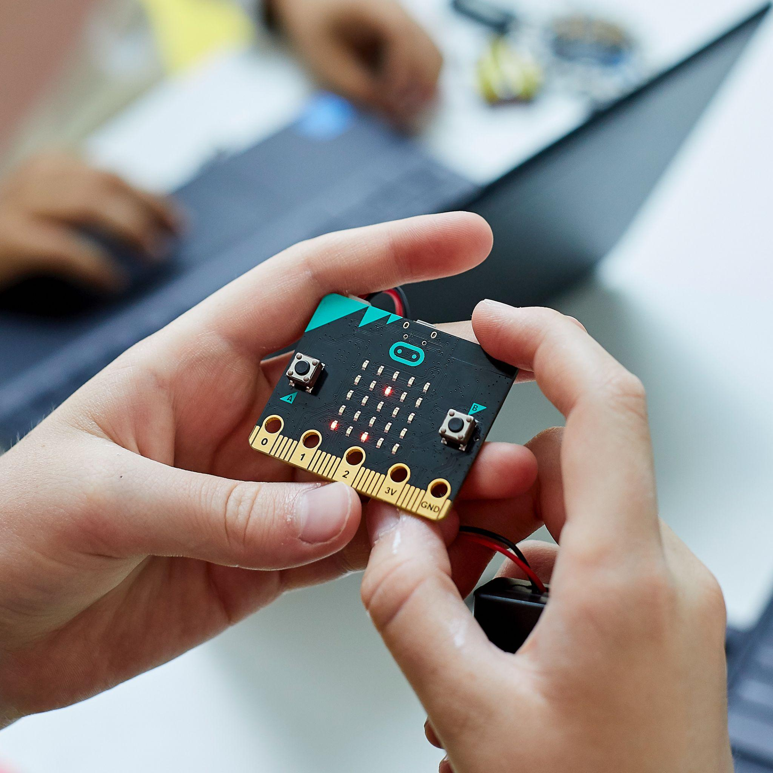
10.2 Cách sử dụng microphone trên micro:bit
Giữ an toàn cho micro:bit
Cầm micro:bit cẩn thận ở các cạnh
Tránh chạm vào các bộ phận
Tránh xa micro:bit khỏi nước

Slide 9
10.3 Hoạt động học viên
Ô nhiễm tiếng ồn đô thị
Môi trường đô thị rất sôi động và ồn ào, náo nhiệt.
Bạn có thể dùng micro:bit để đo mức độ ồn để giúp cơ quan chức năng có biện pháp ngiên cứu giảm thiểu tiếng ồn.
Hát Karaoke quá giờ quy định
Hiện nay có một số người dùng loa kéo hát hò rất khuya. Để có căn cứ xử phạt, bạn có thể giúp các chú công an đo mức độ ồn khi hát karaoke không ?

